Slide 1
Albemarle Chile
Octubre 2018

Slide 2
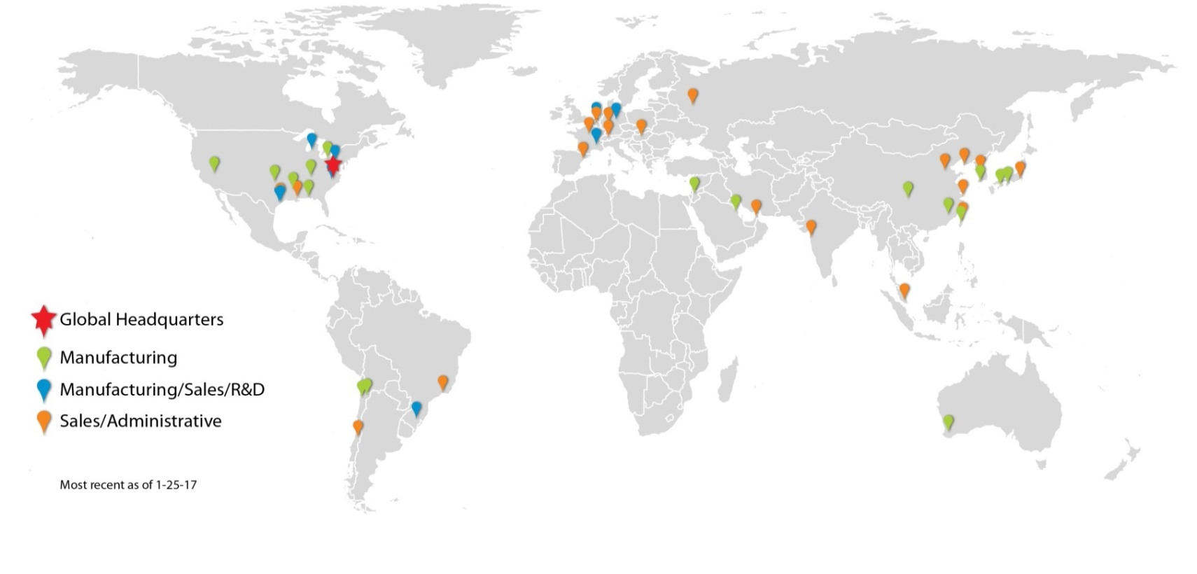
ALBEMARLE EN EL MUNDO
Albemarle es una empresa global de especialidades químicas. Concentra su negocio en bromo, litio y soluciones de refinación. Tiene más de 4.500 trabajadores en el mundo y atiende a clientes repartidos en más de 100 países

Slide 3
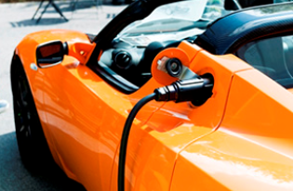
UNIDADES DE NEGOCIO GLOBAL DE ALBEMARLE
Catalizadores
Litio
Bromo

Slide 4
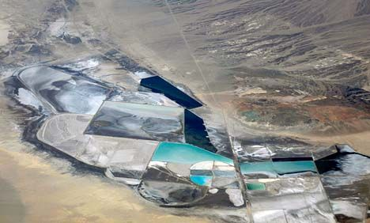
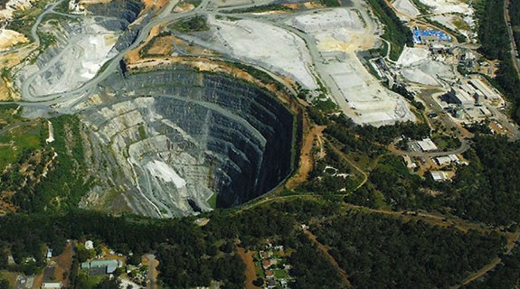
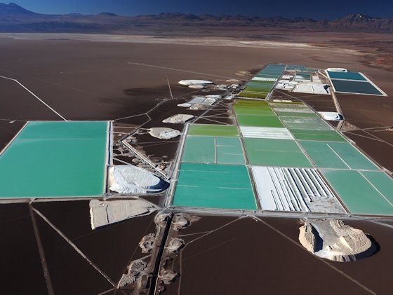
LITIO Y MATERIALES AVANZADOS
Variados proyectos de litio activos en todo el mundo, incluyendo EE.UU. (Silver Peak y Kings Mountain); Chile (Atacama); Australia (Greenbushes); China (Jiangli) y Argentina (Antofalla, exploración).
Silver Peak, USA
Greenbushes, Australia
Atacama, Chile

Slide 5
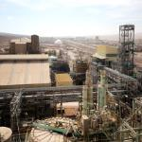
DESARROLLO HISTÓRICO EN CHILE
Sociedad Chilena del Litio
Rockwood Lithium
Albemarle
2015
Empresa es adquirida por Albemarle Corporation
1975
Firma de contrato base entre CORFO y Foote
1997
Planta Cloruro de Litio en La Negra, Antofagasta
2017
Nueva planta de carbonato de litio grado batería
1984
Primera producción de salmueras concentradas en Planta Salar
2016
Firma de MoU
con Corfo
1988
Planta KCl
2016
Aprobación unánime nueva RCA
1984
Se inicia producción de carbonato de Litio en Planta La Negra
2018
Cuota adicional de eficiencia
2017
Nuevo contrato Corfo (aprobación final)
2009
Se invierte en innovación para lograr el proceso de “Cloruro de Litio directo desde Salmuera”
1980
Sociedad Chilena de Litio (SCL) –hoy Albemarle– se fundó el 13 de agosto

Slide 6
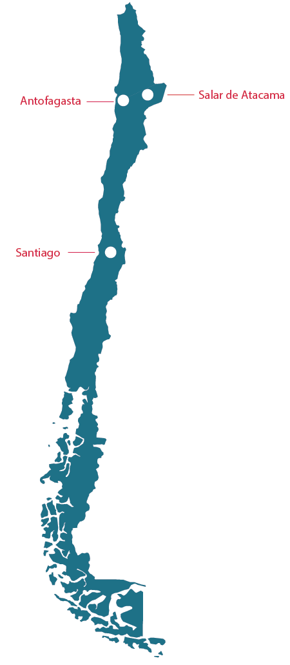
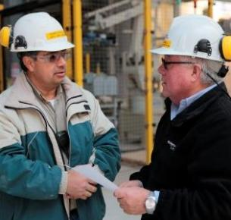
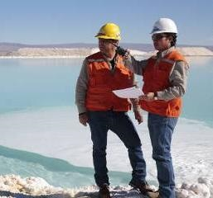
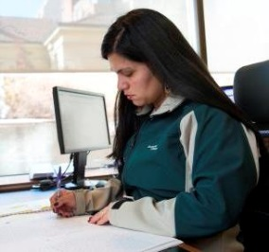
¿DÓNDE ESTAMOS?
Planta Química La Negra
355 personas
Planta Salar de Atacama
54 personas
Oficina Santiago
228 personas

Slide 7
Contexto de producción en Chile
Recurso y ventas
Cumplimiento
Licencia para operar
Permiso medioambiental
Control permanente de autoridades ambientales, sectoriales + Corfo y CCHEN para cumplimiento de las condiciones acordadas
Acuerdo con las comunidades
Acuerdo con los municipios
CORFO Autoriza cuota de extracción
Operación sustentable
CCHEN Entrega el permiso para vender
Relacionamiento con grupos de interés locales y nacionales

Slide 8
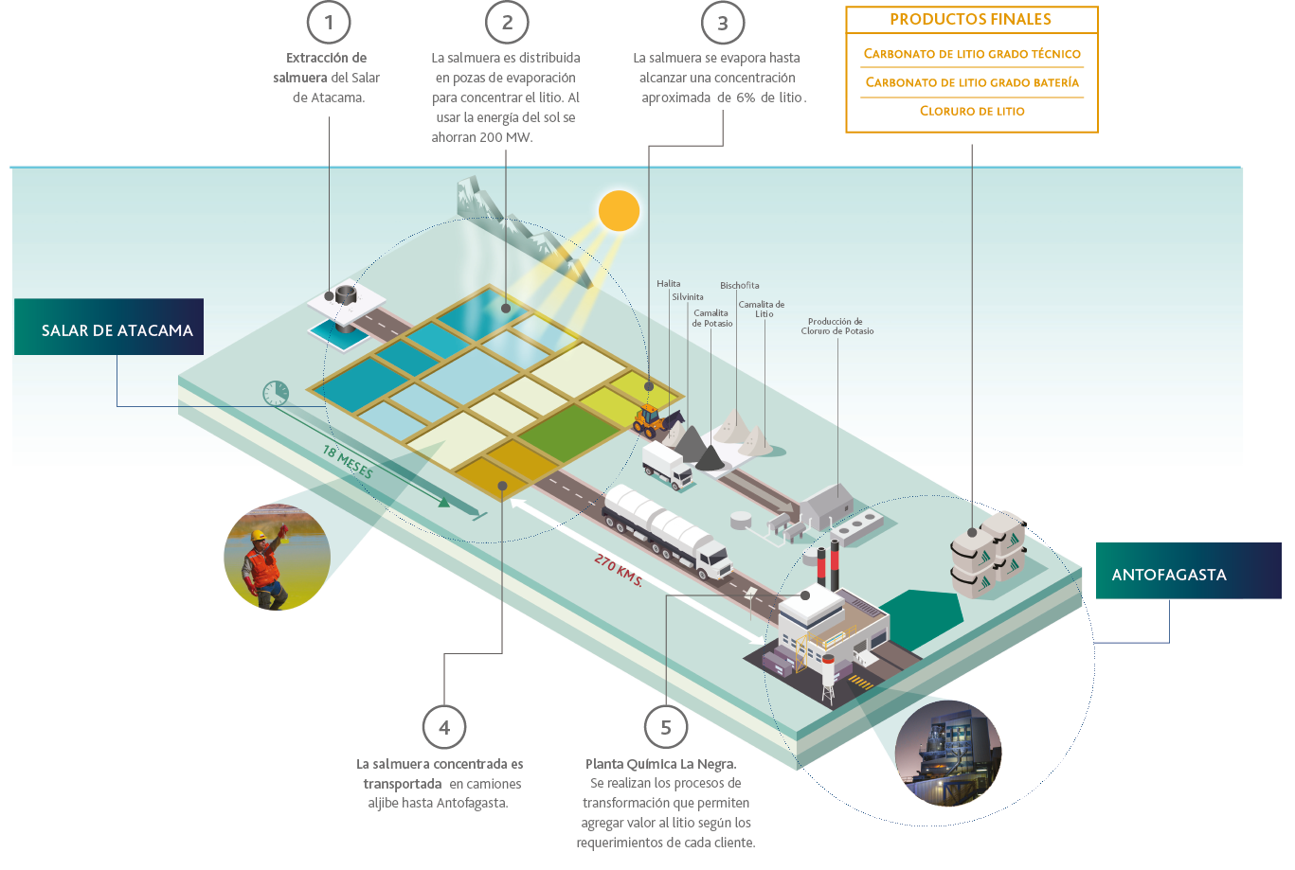

Slide 9
Producción actual y futura
PRODUCCIÓN | PLANTA I (Hasta enero de 2016) | PLANTA II y nuevo permiso ambiental | CORFO
BOMBEO DE SALMUERA | 142 L/s | 442 L/s | 442 L/s
CAPACIDAD DE PRODUCCIÓN CARBONATO DE LITIO | 24.000 ton./año | 44.000 ton./año | 82.000 ton./año
CLORURO DE LITIO | 4.500 ton./año | 4.500 ton./año | 4.500 ton./año

Slide 10
Categorías de Servicios.
Artículos de construcción
Artículos Eléctricos
Artículos Filtración
Herramientas De mano
Equipos de Laboratorio
EPP
Bombas
MRO
Servicios Corporativos
Administración de instalaciones
Material de Embalaje
Subcontratación
Fletes y Logistica
Micelaneos
Gases Industriales
Manejo de residuos
Marketing y publicidad
Obras menores y mantenimiento
Servicios de administración
Servicios de consultoría
Servicios de ingeniería
Servicios de recursos humanos
Software
Datacenter
IT Hardware
IT Networking

Slide 11
Requerimientos para nuevos proveedores.
Un certificado Dicom Comercial, que indique “sin antecedentes comerciales inhabilitantes”.
Estar registrado en la entidad precalificadora SICEP con una evaluación nivel A o B, según corresponda a la categoría del servicio requerido.
Certificado de accidentabilidad de la mutualidad a la cual se encuentre suscrita.
Para empresas de servicios deben obtener una evaluación igual o superior al 80% en el REGISTRO DE CLASIFICACIÓN Y PRE-CALIFICACION del departamento de HSS de Albemarle.
Certificación de cumplimiento de obligaciones laborales y previsionales

Slide 12
Albemarle Chile
Octubre 2018
Carlos Lopez
Regional Procurement Manager SA

